Slide 1
每个人的 HSE 责任
H3SE 入职培训
TCG 4.4 模块

Slide 2
模块目的
在本模块结束时，您会：
了解安全文化的含义以及它对道达尔的意义
知道自己的角色：在依赖并遵守规则制度的前提下做出决策。

Slide 3
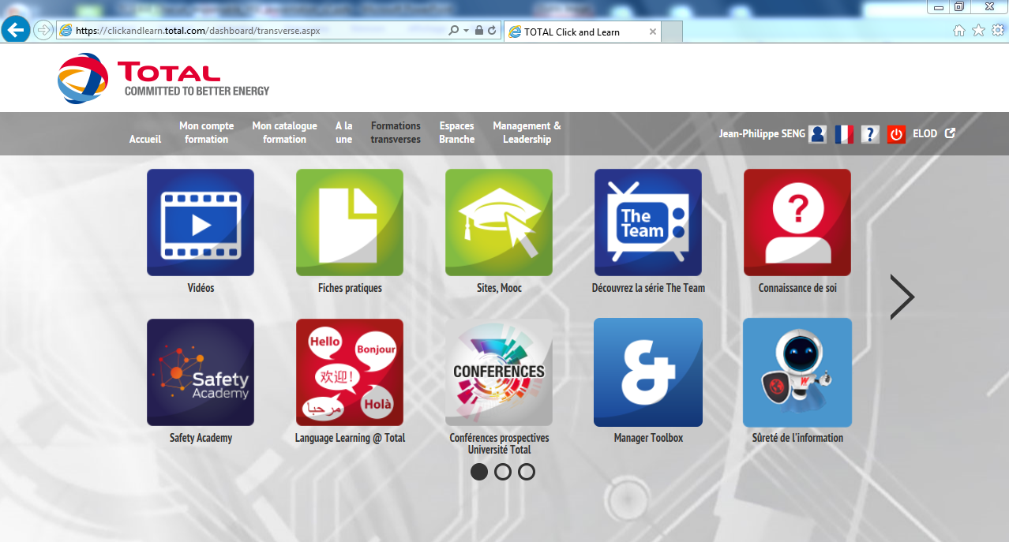
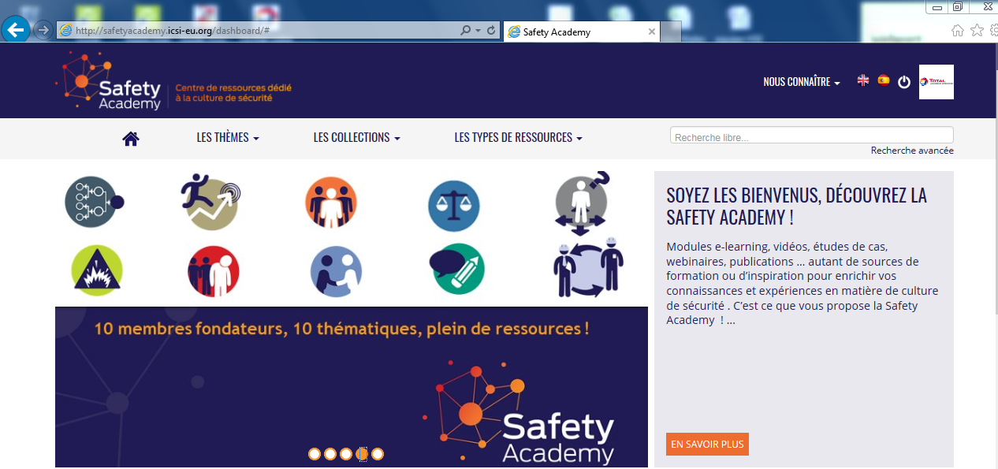
安全学院

Slide 4
在线学习

Slide 5
什么是安全文化？

Slide 6
安全文化的 4 个类型

Slide 7
安全文化的 4 个类型
需要优先考虑程序、操作模式、规程……，它们是管理体系的一部分。

Slide 8
安全文化的 4 个类型
同职位的工作人员之间交流良好行为规范（最有经验的人员在场）

Slide 9
安全文化的 4 个类型
时刻紧绷安全之弦，有些业务非常危险，我们必须避免人员伤亡。

Slide 10
安全文化的 4 个类型
树立一个理念，安全是企业或组织内所有部门的重中之重，它是所有参与者的共同责任。好的管理模式应该具有高度参与性。

Slide 11
优点 / 缺点
管理文化
职业文化
您认为，这些文化具有哪些优缺点？

Slide 12
道达尔致力于打造一个综合性的安全文化

Slide 13
道达尔致力于打造一个综合性的安全文化
最佳的职业文化和管理文化：
适用规则。
这些规则已经被验证。
在起草这些规则时，适用背景是已知的。
人们都参与到规则的执行中。
为了分析形势，有能力和有经验的人员必须长期在现场，而且在良好条件下工作。
第三方进行单独分析。
可在任何情况下获得授权并采取有效行动。

Slide 14
我承诺为自己的安全负责
了解您的角色
小心、警惕、清醒
不要以常规作为指导
不要害怕 - 勇于承担
遵守并运用基本规则，积极报告异常
接受反馈和鼓励；也接受批评：
无论处于哪个层级
无论是哪位雇主
无论是哪个职位
为我

Slide 15
我承诺为同事的安全负责
参与
不惧表达意见
不要被动地面对局势
深信自己的作用
超越自我
表达并倾听
分享我的经验和技能
为你

Slide 16
我承诺为大家的安全负责
时刻警惕周围的风险 ：
你
我
我们的同事
我们周围的居民
我们的朋友
我们的家人
……
为大家

